Slide 1
Юные кадеты - нахимовцы МБОУ «СОШ №1 им. Вилина И.П.»
2024-2025 учебный год

Slide 2
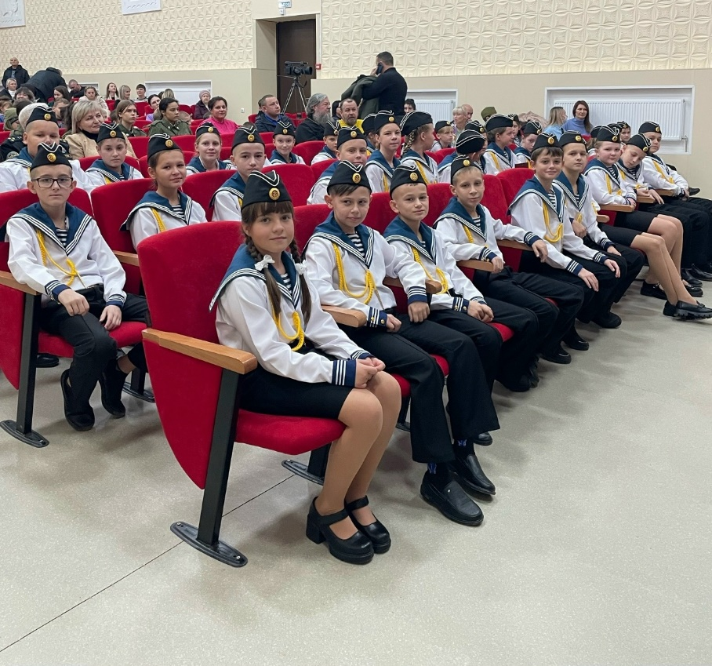
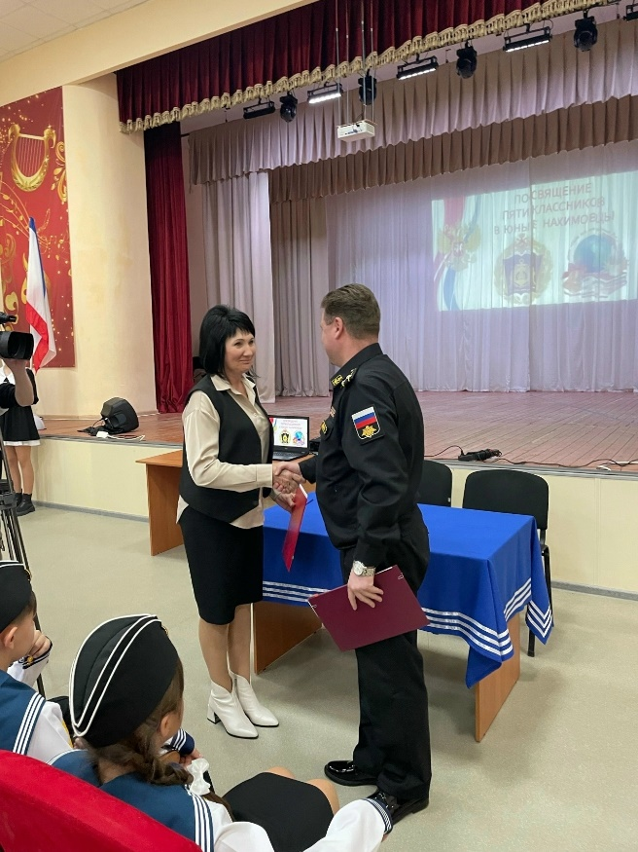
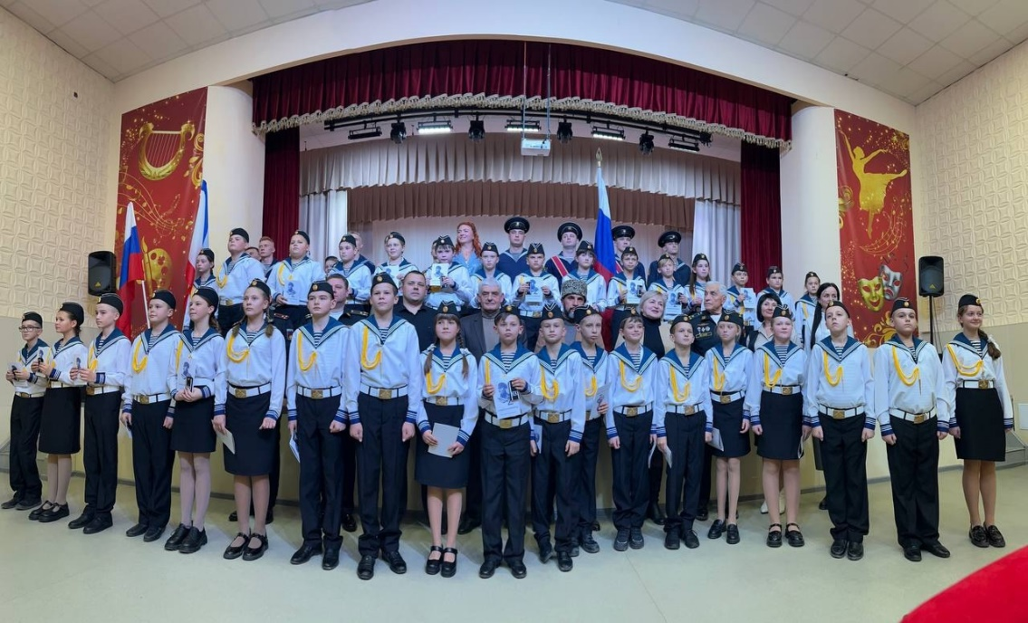
Торжественная церемония посвящения обучающихся 5-А и 5-В классов МБОУ "СОШ №1 им.Вилина И.П." в юные нахимовцы.
20 декабря 2024 года состоялось подписание договора между Черноморским высшим военно-морским орденом Нахимова, Красной Звезды училища имени Павла Степановича Нахимова и Средней общеобразовательной школы №1 имени Вилина Ивана Петровича.

Slide 3
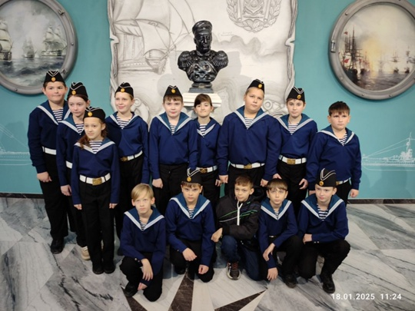
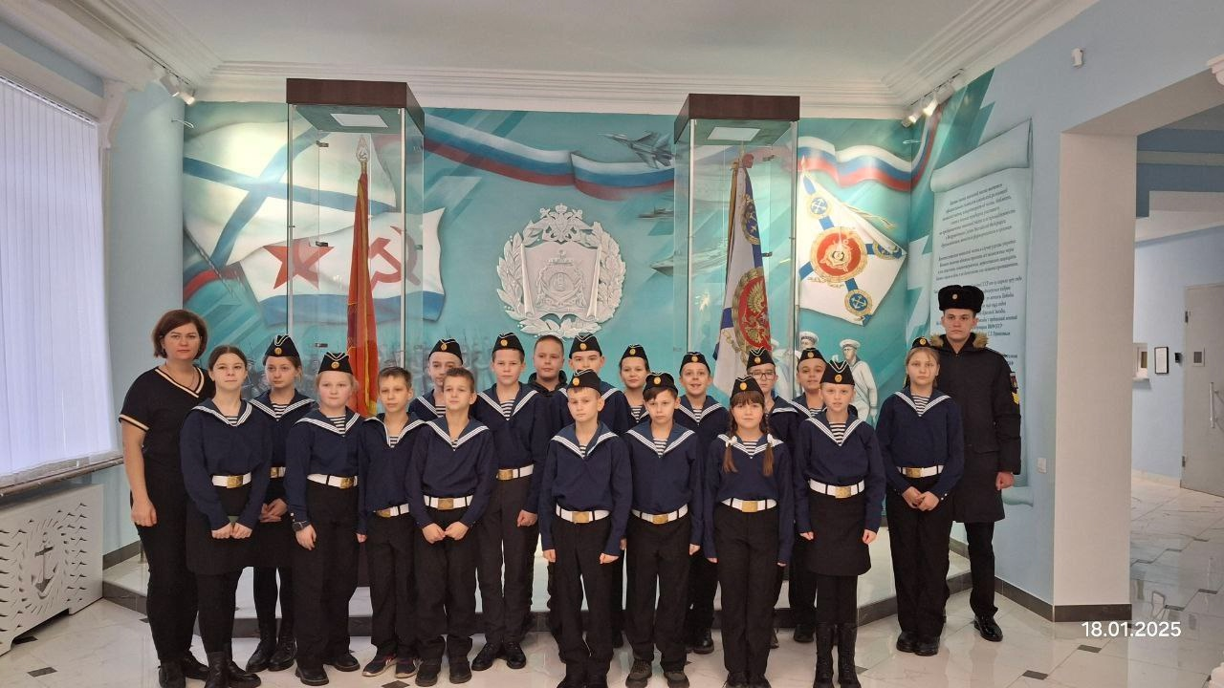
18 января юные нахимовцы 5-А и 5-В классов МБОУ "СОШ №1 им. Вилина И.П." в рамках сотрудничества посетили с экскурсией Черноморское высшее военно-морское орденов Нахимова, Красной Звезды училища имени Павла Степановича Нахимова.

Slide 4
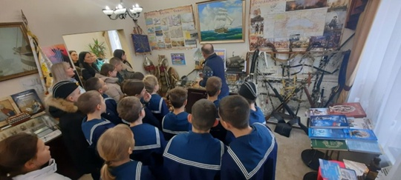
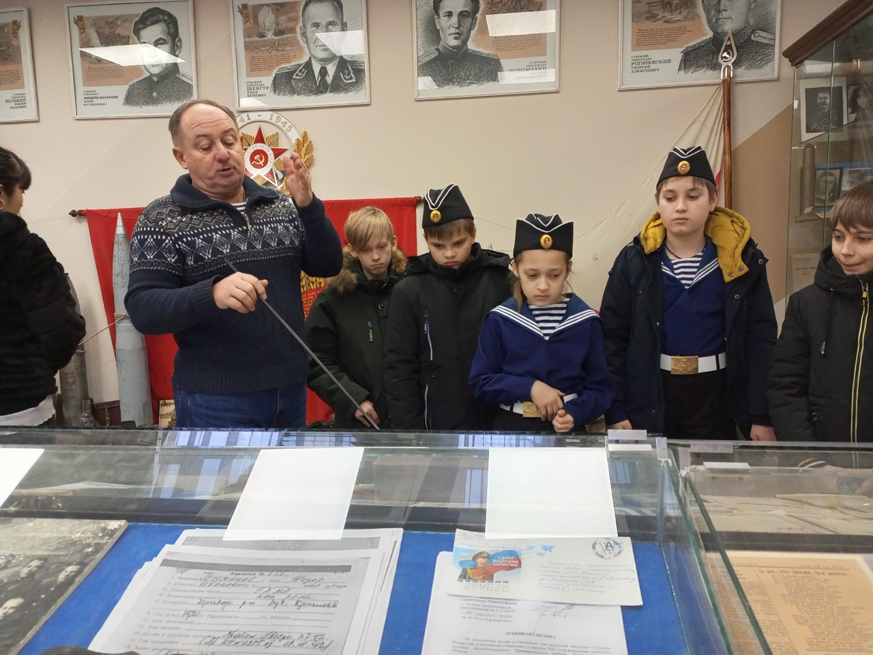
18 января юные нахимовцы 5-А и 5-В классов МБОУ "СОШ №1 им. Вилина И.П." совершили увлекательное путешествие в прошлое и настоящее Черноморского флота, посетив музей Черноморского высшего военно-морского орденов Нахимова, Красной Звезды училища имени Павла Степановича Нахимова.

Slide 5
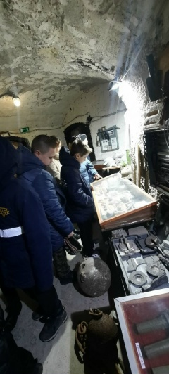
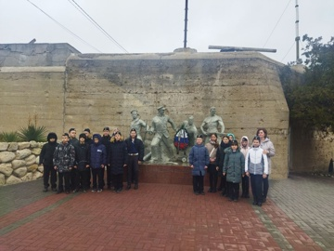
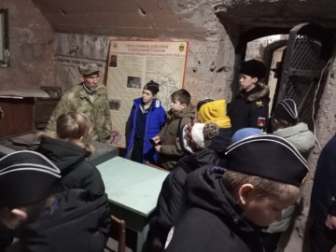
На территории Черноморского Высшего Военно-морского училища им. П. С. Нахимова юные нахимовцы 5-А и 5-В классов МБОУ "СОШ №1 им. Вилина И.П." посетили объект культурного наследия (памятник истории и культуры) регионального значения - "Казематы 14-й береговой батареи".

Slide 6
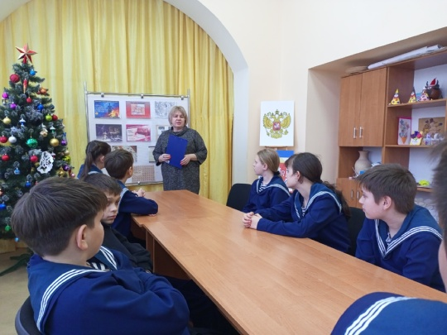
Кадеты 5-В взвода посетили тематический час "Блокада Ленинграда" в Вилинском Доме культуры.
✅Валентина Валерьевна Трофименко рассказала ребятам о событиях того страшного времени. О положенных 125 граммах хлеба, Дороге жизни, голоде и морозах.

Slide 7
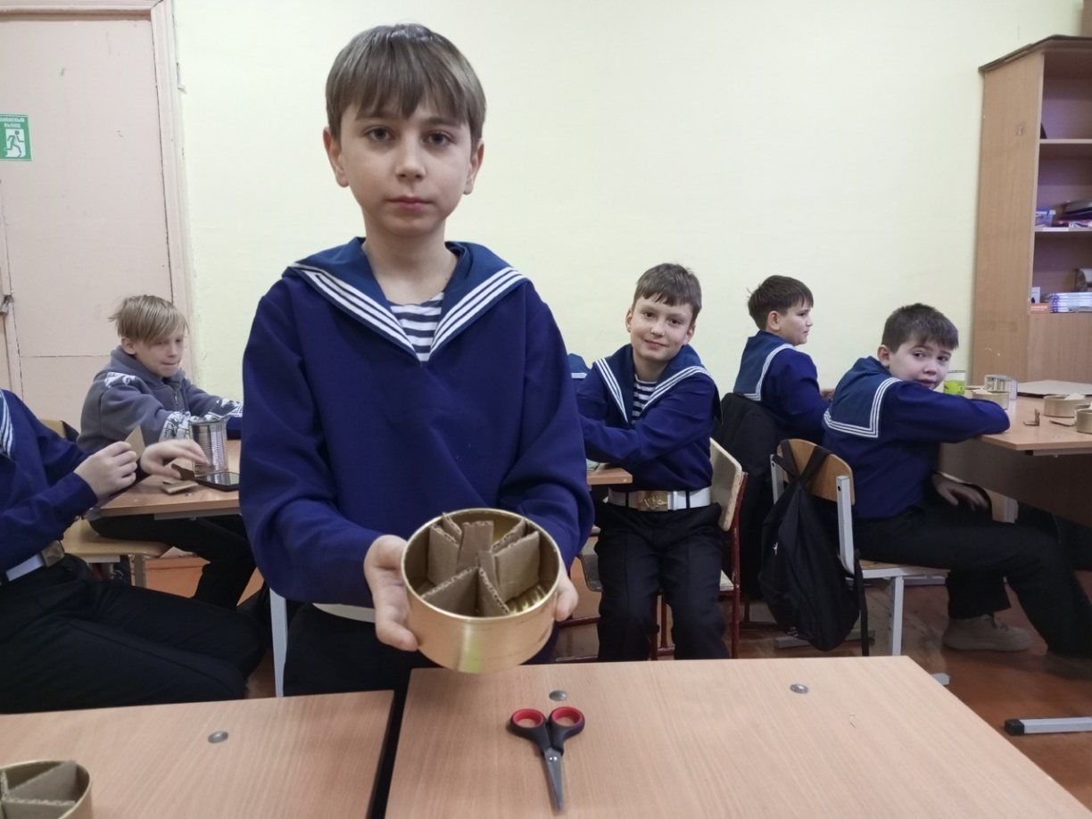
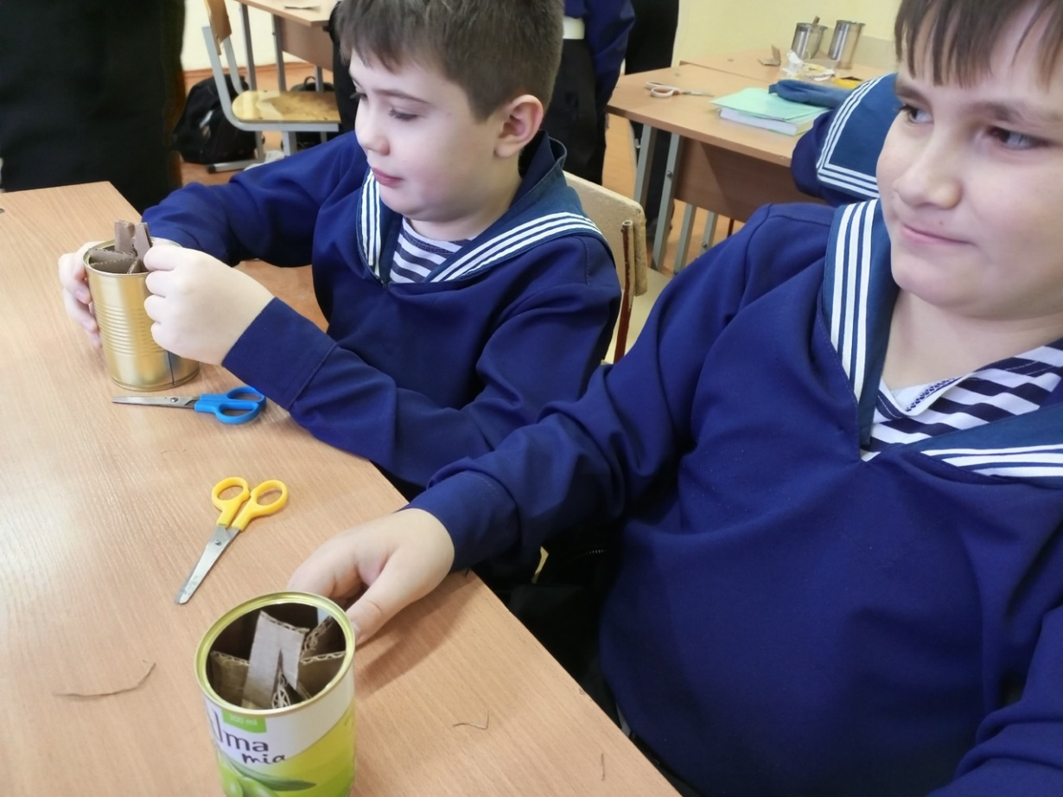
Юные кадеты-нахимовцы принимали участие в изготовлении окопных свеч для участников СВО

Slide 8
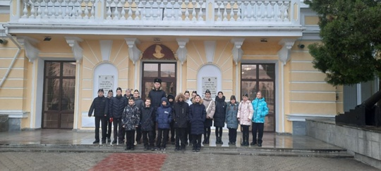
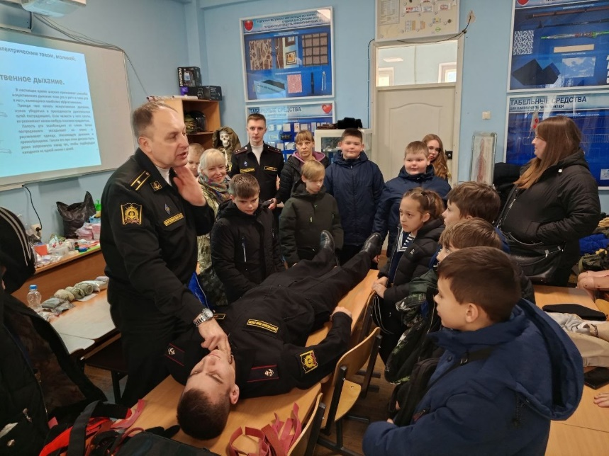
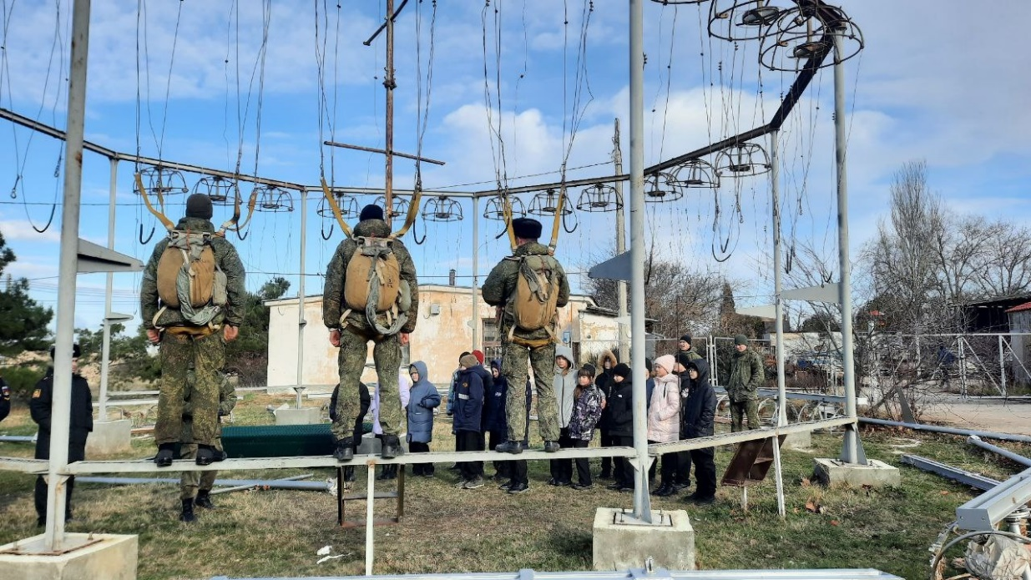
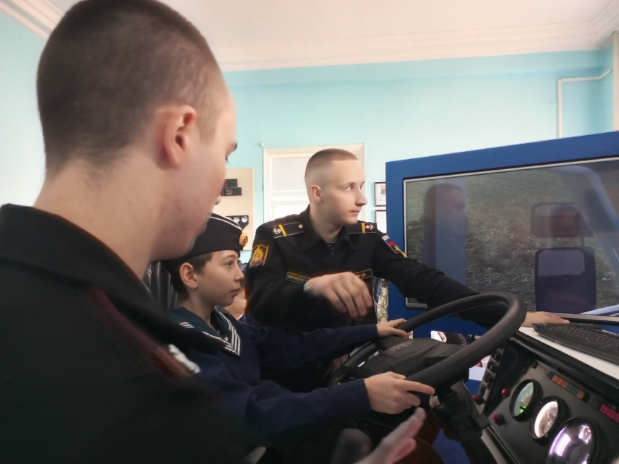
6 февраля юные нахимовцы 5-А и 5-В взвода МБОУ "СОШ №1 им. Вилина И.П." в рамках сотрудничества посетили с экскурсией Черноморское высшее военно-морское орденов Нахимова, Красной Звезды училища имени Павла Степановича Нахимова.

Slide 9
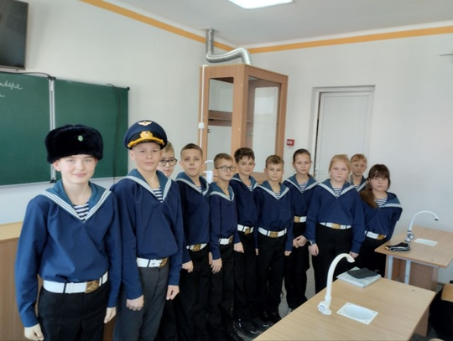
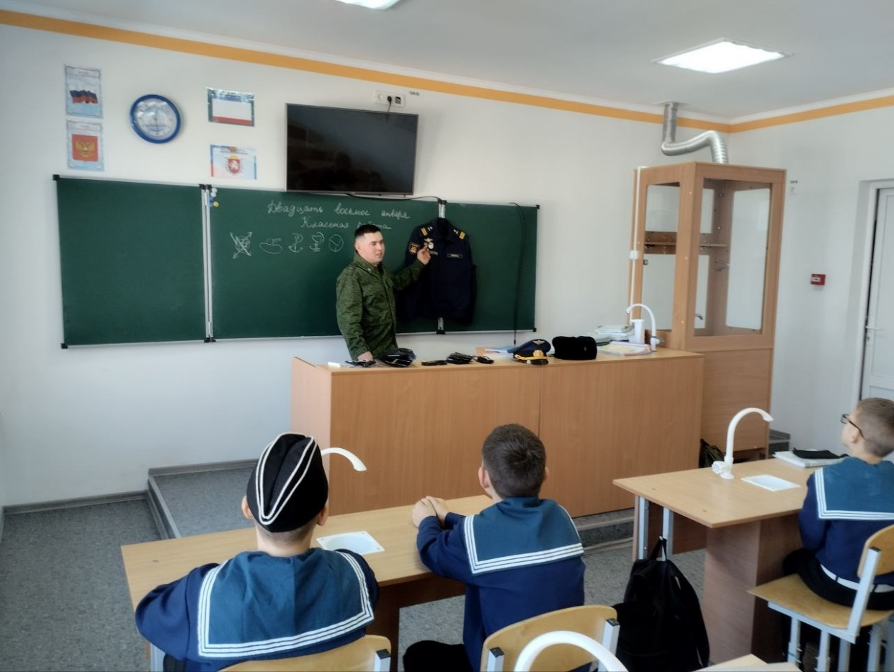
Ломкин Артем Александрович, куратор отряда ЮДП МБОУ «СОШ √1 им. Вилина И. П. » провел для юных нахимовцев 5-А и 5-В взвода тематическое занятие, посвященное знакам различия, воинским званиям и наградам.

Slide 10
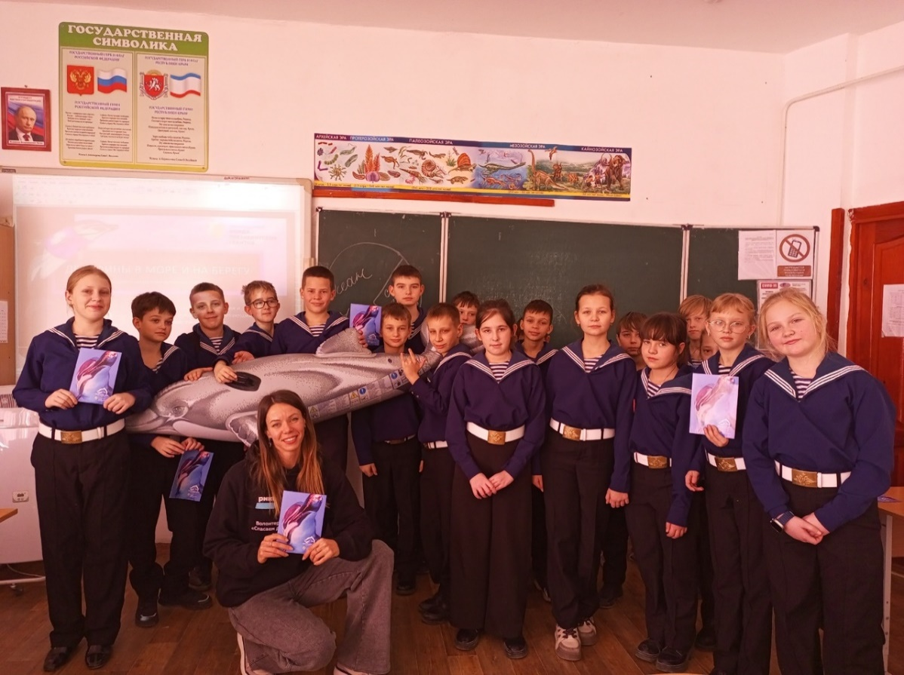
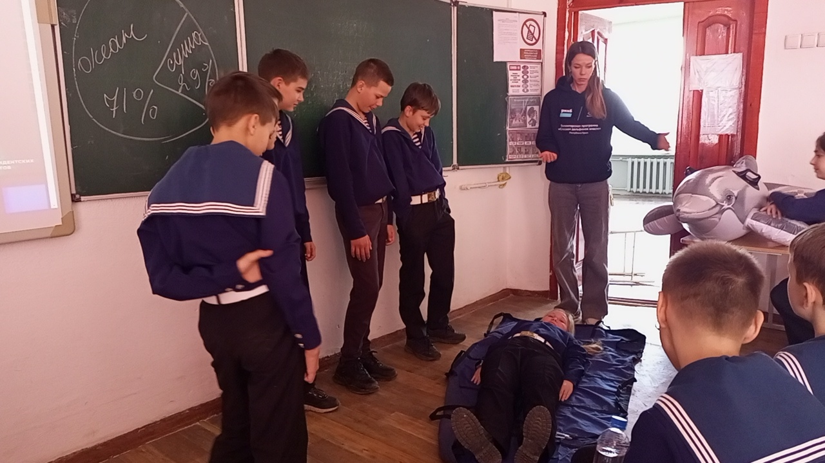
В прошла лекция и мастер-класс для юных нахимовцев на тему: «Дельфины в море и на берегу». Этот образовательный проект реализуется при поддержке Фонда президентских грантов. Провела его Елена Коновалова - лектор, преподаватель, участник спасательной группы Центра изучения спасения и реабилитации морских млекопитающих «Безмятежное море»

Slide 11
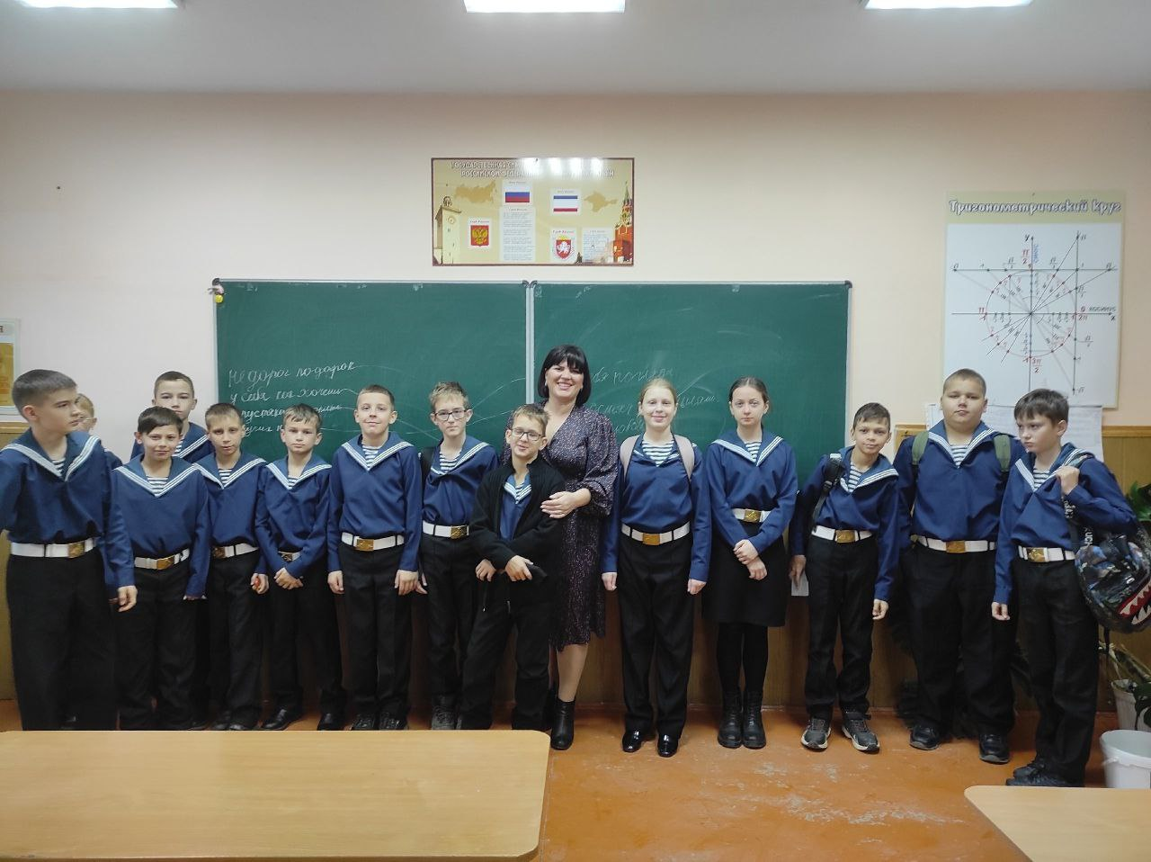
Для юных нахимовцев руководитель клубных формирований Елена Тихенькая проводила занятия по знакомству с правилами этикета.

Slide 12
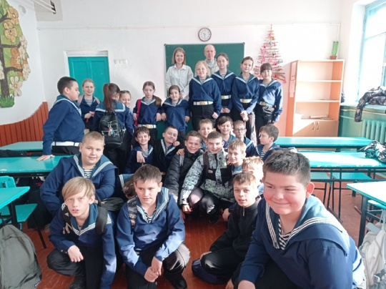
Для ребят-нахимовцев, учеников 5а и 5в классов МБОУ "СОШ №1 им. Вилина И.П." был проведен урок военной подготовки "От копья к пушке". Проводил мероприятие волонтёр Вилинской библиотеки, человек, посвятивший службе Отечеству и своей родине 30 лет, кандидат технических наук - Владимир Викторович.

Slide 13
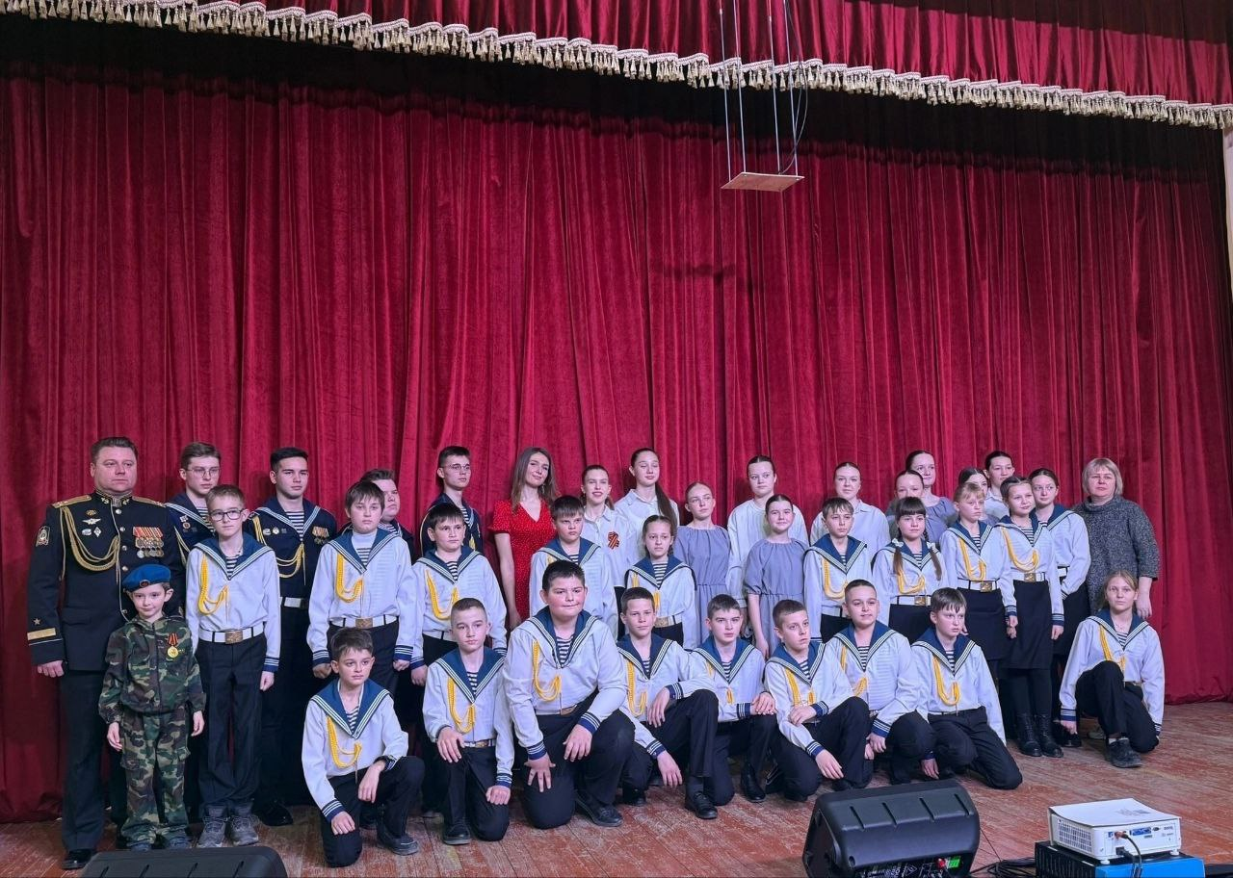
Ученики нахимовских классов стали почётными гостями праздничного концерта в Вилинском сельском доме культуры, прошедшего 23 февраля в честь Дня защитника Отечества.

Slide 14
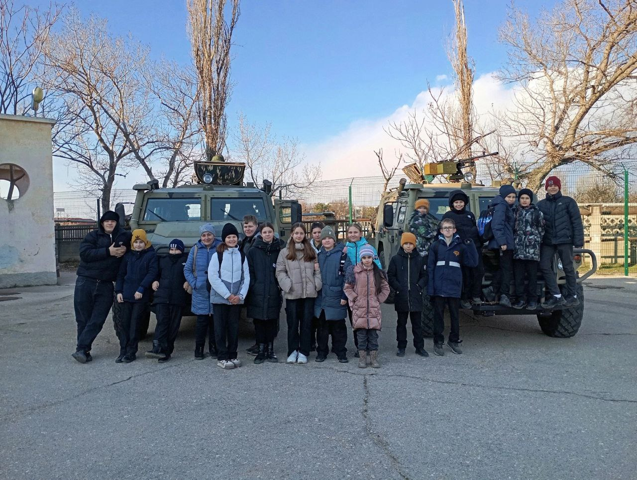
Накануне Дня Защитника Отечества
⚡Юные нахимовцы посетили воинскую часть в селе Песчаное

Slide 15
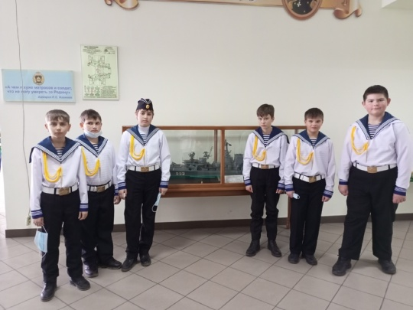
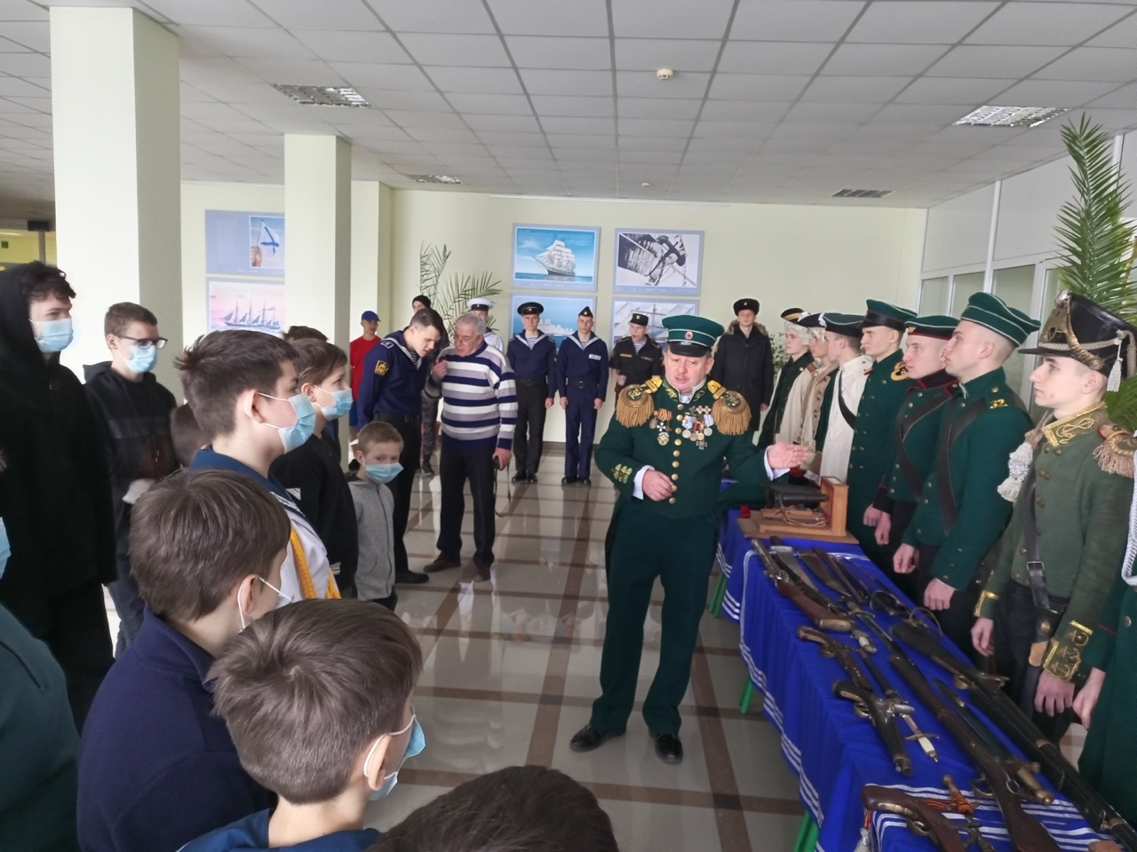
Юные нахимовцы посетили ЧВВМУ им. П.С.Нахимова в день открытых дверей!

Slide 16
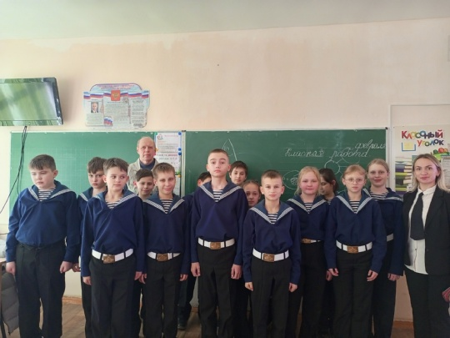
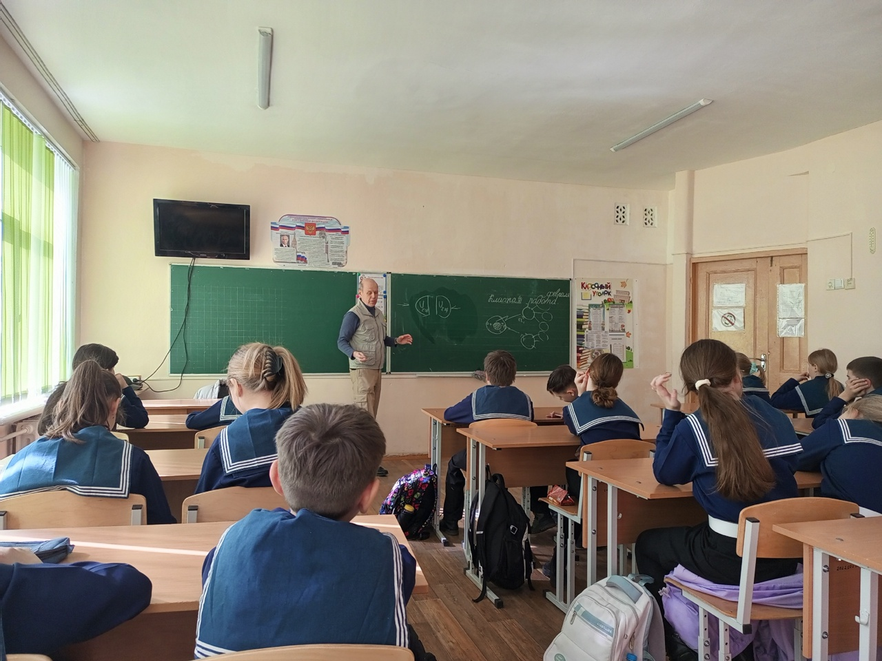
В МБОУ «СОШ №1 им. Вилина И.П.» прошёл второй урок военной подготовки для юных нахимовцев 5-А и 5-В классов. Тема занятия: «Ядерное оружие: история создания и применения». Владимир Викторович, волонтер Вилинской библиотеки №7 и кандидат технических наук, с 30-летним опытом службы, рассказал ребятам об особенностях и принципах работы ядерного оружия.

Slide 17
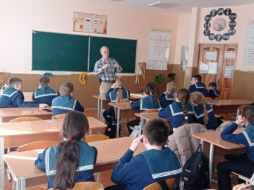
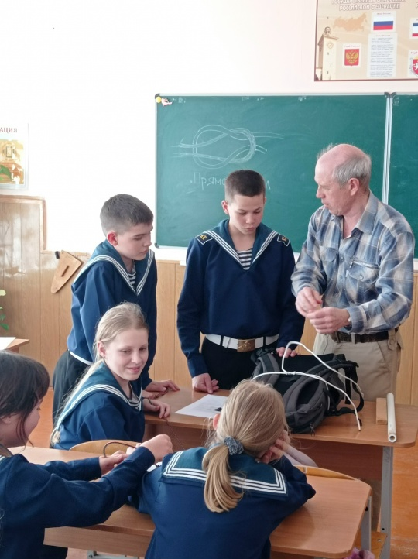
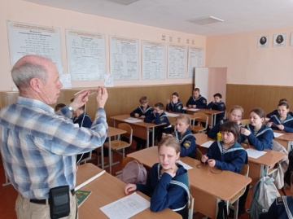
В школе продолжаются уроки военной подготовки! Волонтёр Вилинской библиотеки Владимир Викторович провёл первую лекцию, посвященную морским узлам. Он не только рассказал об узлах и их применении на флоте, но и показал как можно использовать некоторые их них в быту и в повседневной жизни.

Slide 18
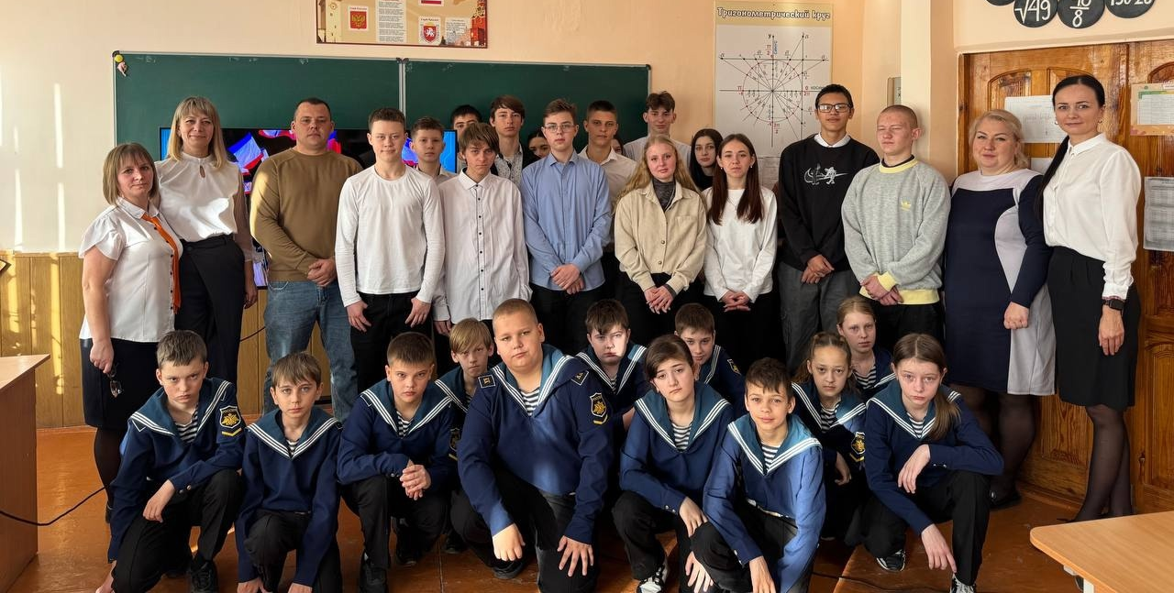
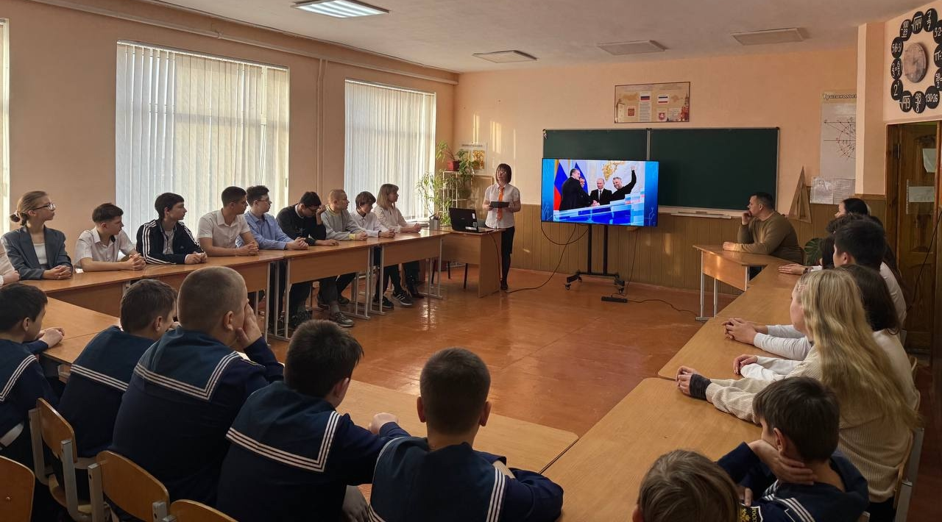
18 марта в День воссоединения Крыма с Россией юные нахимовцы приняли участие в мероприятии .
🎤Круглый стол ко дню Общекрымского референдума и воссоединения Крыма с Россией посетил глава Вилинского сельского поселения Шабалов Александр Константинович.

Slide 19
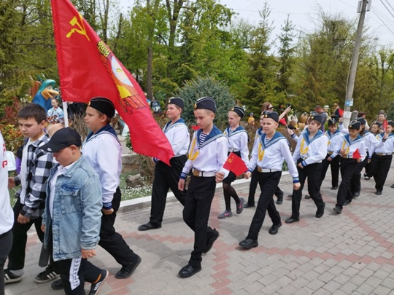
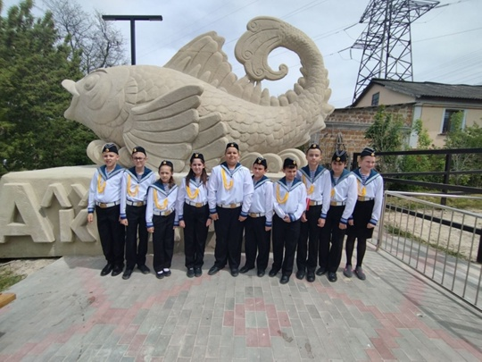
1 мая юные нахимовцы приняли участие в «Первомайской демонстрации» в Бахчисарайском Парке Миниатюр.

Slide 20
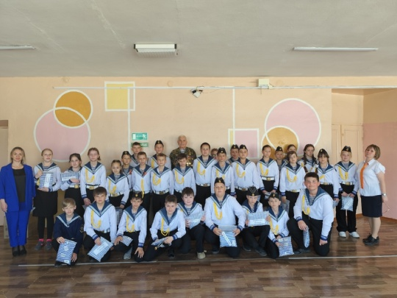
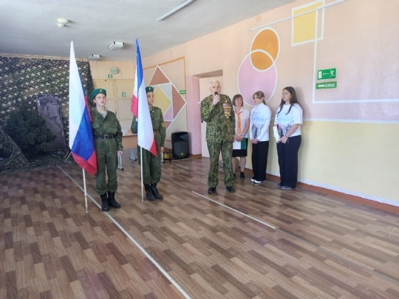
13 мая – ко Дню Черноморского флота для юных нахимовцев состоялась торжественная линейка.
На линейке присутствовал почетный гость:
Выпускник 1965 года Черноморского высшего военно-морского орденов Нахимова и Красной Звезды училища имени Павла Степановича Нахимова , заслуженный работник физической культуры и спорта России, житель села Вилино - Полковник Радушнов Владимир Борисович.

Slide 21
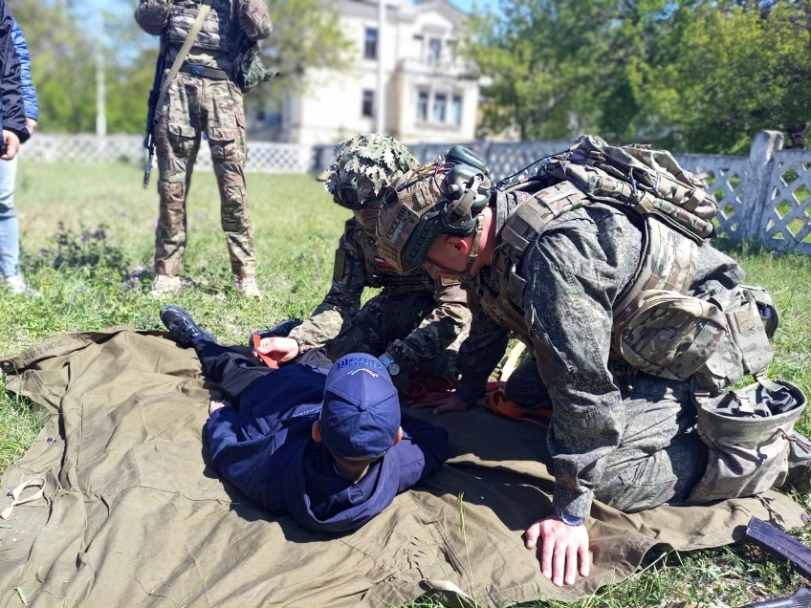
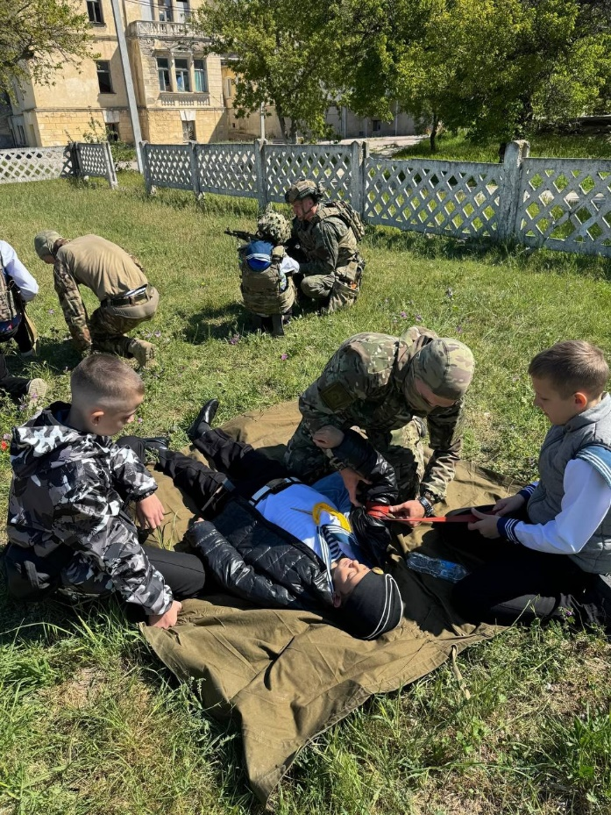
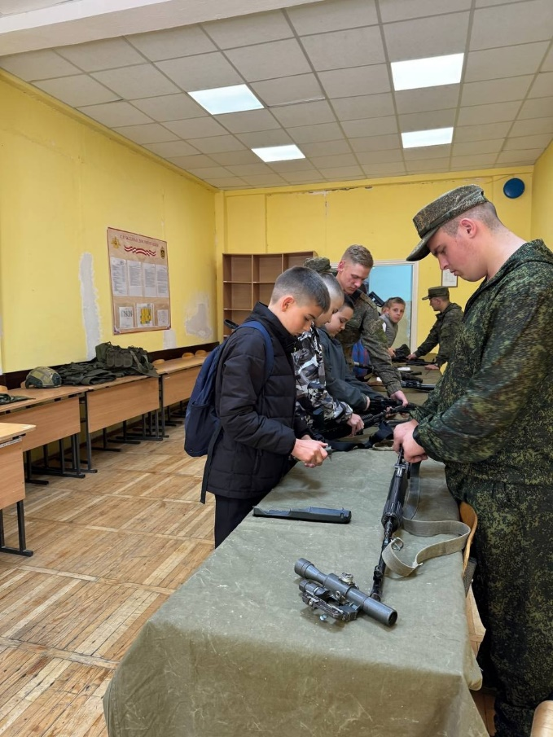
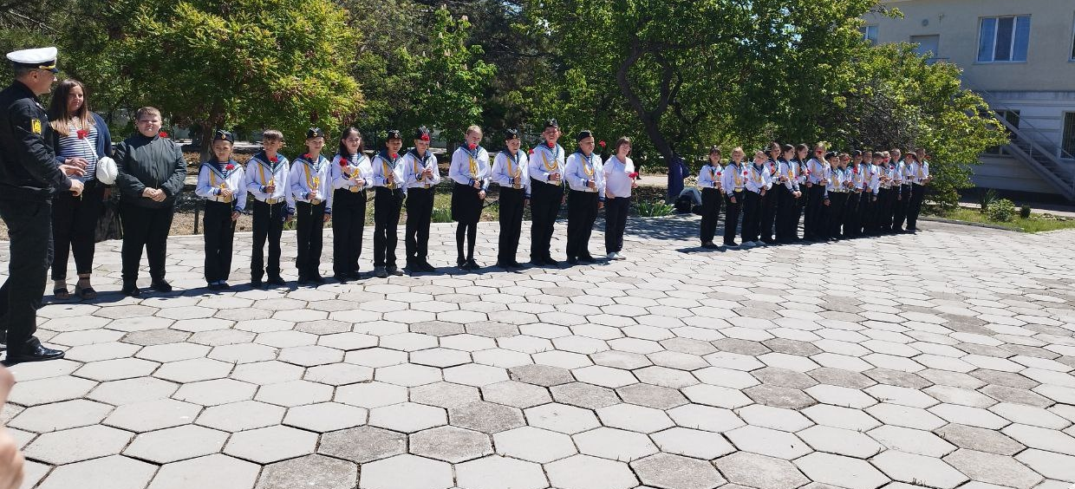
13 мая для юных нахимовцев 5-А и 5-В взвода МБОУ "СОШ №1 им. Вилина И.П.", в рамках сотрудничества, состоялось очередное практическое занятие на базе Черноморского высшего военно-морского орденов Нахимова, Красной Звезды училища имени Павла Степановича Нахимова.

Slide 22
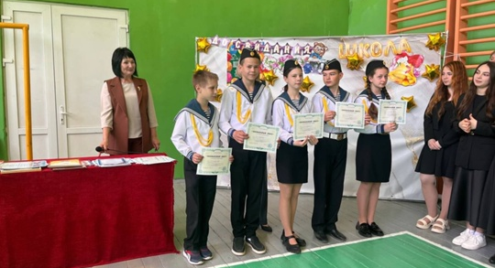
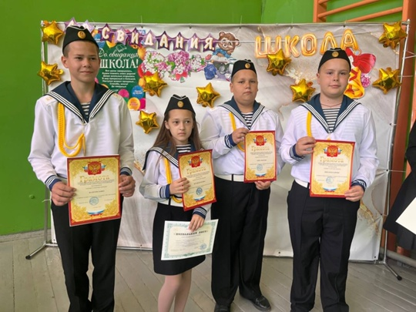
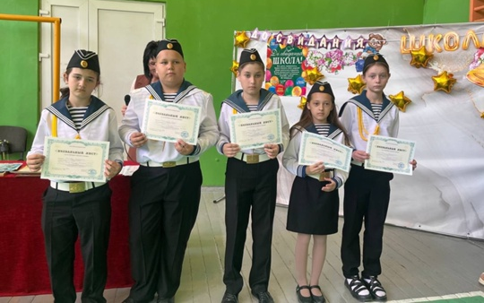
Итоговая линейка по награждению учеников.
В стенах МБОУ "СОШ №1 им.Вилина И.П." состоялась торжественная линейка, посвящённая подведению итогов учебного года 2024–2025.
🌟 Отличников, показавших блестящие знания и трудолюбие, наградили почетными похвальными листами «За отличные успехи в учении».
🔥Почетными грамотами награждены командиры взвода юных нахимовцев.

Slide 23
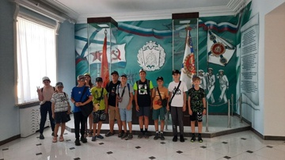
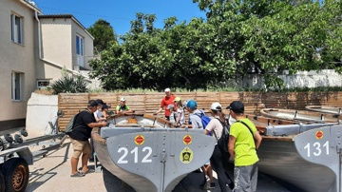
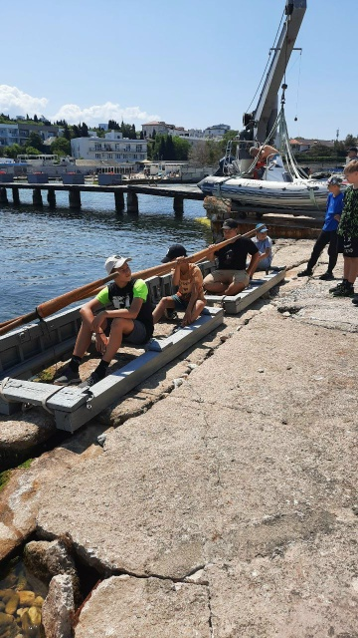
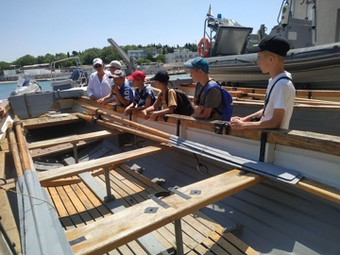
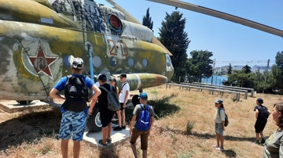
17 июня для юныхе нахимовцвы 5-А и 5-В взвода МБОУ "СОШ №1 им. Вилина И.П." началась шлюпочная практика на базе Черноморского высшего военно-морского ордена Нахимова, Красной Звезды училища имени Павла Степановича Нахимова.

Slide 24


Юные нахимовцы МБОУ «СОШ №1 им.Вилина И.П.» с 17 июля по 6 августа бесплатно отдыхали в детском оздоровительном лагере «Фортуна». Их пребывание проходило в рамках программы военно-патриотического воспитания. Ежедневная программа включала разнообразные мероприятия: учебные занятия, спортивные состязания, увлекательные квесты, творческие мастер-классы, строевую подготовку и обязательный отдых на берегу моря.

